Slide 1
Linux使用NiuTrans指南
张裕浩
东北大学自然语言处理实验室
2020年10月

Slide 2


我们今天要干啥？
今天天气真好！
去火车站怎么走？
我忘记带手机了。
… …
What a nice day today！
How can I get to the railway station?
I forgot to bring my cell phone.
… …
Windows使用NiuTrans指南
我们今天要干啥？
2020年10月
Notes:
啥是机器翻译

Slide 3





我们今天要干啥？
海量数据
今天天气真好！
去火车站怎么走？
我忘记带手机了。
… …
What a nice day today！
How can I get to the railway station?
I forgot to bring my cell phone.
… …
“知识”
Windows使用NiuTrans指南
我们今天要干啥？
2020年10月
Notes:
就是机器翻译要从海量数据里获得翻译的知识

Slide 4



我们今天要干啥？ - 使用/测试
海量数据
使用/测试
今天天气真好！
去火车站怎么走？
我忘记带手机了。
… …
What a nice day today！
How can I get to the railway station?
I forgot to bring my cell phone.
… …
“知识”
Windows使用NiuTrans指南
我们今天要干啥？
2020年10月
Notes:
有了系统之后进行推断使用

Slide 5

我们今天要干啥？ - 训练翻译系统
海量数据
训练翻译系统
今天天气真好！
去火车站怎么走？
我忘记带手机了。
… …
What a nice day today！
How can I get to the railway station?
I forgot to bring my cell phone.
… …
“知识”
Windows使用NiuTrans指南
我们今天要干啥？
2020年10月
Notes:
训练系统，有很多数据，计算机通过一些算法获得机器翻译的一些知识

Slide 6
我们今天要干啥？ - 训练翻译系统
海量数据
数据预处理
今天天气真好！
去火车站怎么走？
我忘记带手机了。
… …
What a nice day today！
How can I get to the railway station?
I forgot to bring my cell phone.
… …
模型训练
“知识”
Windows使用NiuTrans指南
我们今天要干啥？
2020年10月
Notes:
今天主要是两步，第一步是对数据进行一些预处理，第二步就是利用处理好的数据得到知识进行模型训练

Slide 7
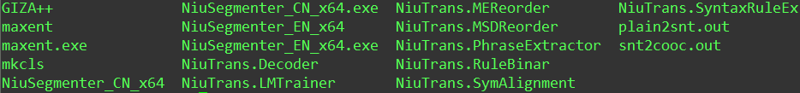
我们今天要干啥？ - 编译及环境配置
校园网环境下ssh登录
服务器
IP:219.216.64.90
账号：EXP20
密码：2020
① 准备训练系统和词对齐文件
cd /mnt/disk-c/EXP20/你的名字全拼
cp -r ../NiuTrans.SMT ./
cp -r ../giza-pp ./
② 编译NiuTrans.SMT
cd NiuTrans.SMT/src
chmod a+x install.sh
./install.sh && source ~/.bashrc
③ 编译giza-pp
cd ../
mv ../giza-pp ./tools
cd tools/giza-pp
make
海量数据
数据预处理
编译及环境配置
cp GIZA++-v2/GIZA++ GIZA++-v2/snt2cooc.out GIZA++-v2/plain2snt.out mkcls-v2/mkcls ../../bin/
最后在../../bin/目录下应该有以下编译好的可执行文件
Windows使用NiuTrans指南
我们今天要干啥？
2020年10月

Slide 8
数据预处理
我忘带手机了。
我 忘 带 手机 了 。
① 分词
② 词对齐
我 忘 带 手机 了 。
I forgot to bring my cell phone .
数据预处理
今天天气真好！
去去火车站怎么走？
我忘带手机了。
… …
What a nice day today！
How can I get to the railway station?
I forgot to bring my cell phone.
… …
模型训练
“知识”
Windows使用NiuTrans指南
数据预处理
2020年10月

Slide 9
数据预处理 – 数据过滤
我忘带手机了。
我 忘 带 手机 了 。
① 分词
② 词对齐
我 忘 带 手机 了 。
I forgot to bring my cell phone .
数据预处理
cd ../../scripts/
mkdir -p ../work/preprocessing
① 双语数据乱码过滤
perl NiuTrans-clear.illegal.char.pl -src ../sample-data/data/Raw-data/chinese.raw.txt -tgt ../sample-data/data/Raw-data/english.raw.txt -outSrc ../work/preprocessing/chinese.clean.txt -outTgt ../work/preprocessing/english.clean.txt
② 单语数据过滤
perl NiuTrans-monolingual.clear.illegal.char.pl -tgt ../sample-data/data/Raw-data/chinese.raw.txt -outTgt ../work/preprocessing/chinese.mono.clean.txt -lang zh
Windows使用NiuTrans指南
数据预处理
2020年10月

Slide 10
数据预处理 – 分词、词对齐
我忘带手机了。
我 忘 带 手机 了 。
① 分词
② 词对齐
我 忘 带 手机 了 。
I forgot to bring my cell phone .
数据预处理
③ 数据分词
perl NiuTrans-running-segmenter.pl -lang ch -input ../work/preprocessing/chinese.clean.txt -output ../work/preprocessing/chinese.clean.txt.prepro -method 00
perl NiuTrans-running-segmenter.pl -lang en -input ../work/preprocessing/english.clean.txt -output ../work/preprocessing/english.clean.txt.prepro -method 00
④ 词对齐
perl NiuTrans-running-GIZA++.pl -src ../work/preprocessing/chinese.clean.txt.prepro -tgt ../work/preprocessing/english.clean.txt.prepro -out ../work/preprocessing/alignment.txt -tmpdir ../work/preprocessing/
最后在work/preprocessing目录下有alignment.txt,chinese.clean.txt,english.clean.txt,chinese.mono.clean.txt四个处理后文件
Windows使用NiuTrans指南
数据预处理
2020年10月

Slide 11
模型训练
海量数据
数据预处理
今天天气真好！
去去火车站怎么走？
我忘带手机了。
… …
What a nice day today！
How can I get to the railway station?
I forgot to bring my cell phone.
… …
Windows使用NiuTrans指南
模型训练
2020年10月

Slide 12

模型训练
海量数据
数据预处理
翻译准则：信、达、雅
译文要准确，不偏离，不遗漏
不拘泥于原文形式，译文通顺明白
选用的词语要得体，简明优雅
Windows使用NiuTrans指南
模型训练
2020年10月

Slide 13


模型训练
海量数据
数据预处理
翻译准则：信、达、雅
保证源语言和译文之间语义上的对应性
保证翻译出的译文句法上的流畅性
翻译模型
语言模型
Windows使用NiuTrans指南
模型训练
2020年10月

Slide 14




模型训练
海量数据
数据预处理
翻译准则：信、达、雅
… …
翻译模型
语言模型
调序模型
**模型
**模型
**模型
Windows使用NiuTrans指南
模型训练
2020年10月

Slide 15
模型训练
模型训练
mkdir -p ../work/model.phrase ../work/lm
① 训练翻译模型
perl NiuTrans-phrase-train-model.pl -tmdir ../work/model.phrase/ -s ../sample-data/data/Train-set/chinese.txt -t ../sample-data/data/Train-set/english.txt -a ../sample-data/data/Train-set/Alignment.txt
② 训练语言模型
perl NiuTrans-training-ngram-LM.pl -corpus ../sample-data/data/LM-training-set/e.lm.txt -ngram 3 -vocab ../work/lm/lm.vocab -lmbin ../work/lm/lm.trie.data
③ 生成配置文件
perl NiuTrans-phrase-generate-mert-config.pl -tmdir ../work/model.phrase/ -lmdir ../work/lm/ -ngram 3 -o ../work/NiuTrans.phrase.user.config
④ 权重调优
perl NiuTrans-phrase-mert-model.pl -dev ../sample-data/data/Dev-set/Niu.dev.txt -c ../work/NiuTrans.phrase.user.config -nref 1 -r 2 -l ../work/mert-model.log
“知识”
Windows使用NiuTrans指南
模型训练
2020年10月

Slide 16
使用/测试
海量数据
使用/测试
今天天气真好！
去去火车站怎么走？
我忘带手机了。
… …
What a nice day today！
How can I get to the railway station?
I forgot to bring my cell phone.
… …
解码：
perl NiuTrans-phrase-decoder-model.pl -test ../sample-data/data/Test-set/Niu.test.txt -c ../work/NiuTrans.phrase.user.config -output ../sample-data/data/Test-set/1best
最后在../sample-data/data/Test-set/目录下1best文件为翻译结果
Windows使用NiuTrans指南
使用/测试
2020年10月

Slide 17

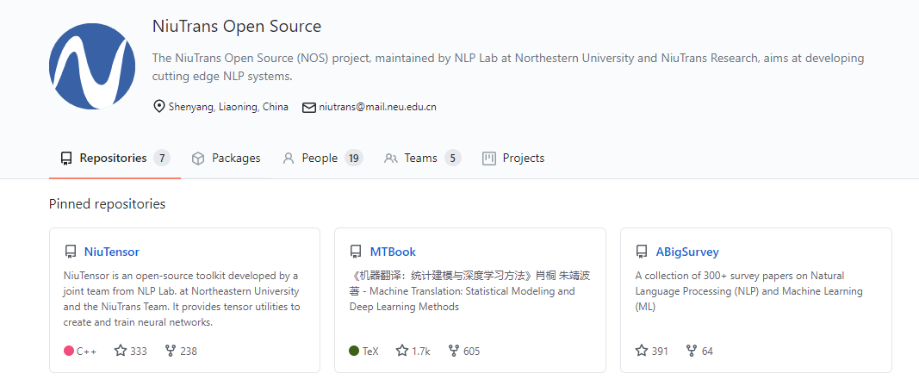
希望大家对机器翻译感兴趣！
欢迎进一步关注我们
https://github.com/NiuTrans
NLP Lab./自然语言处理实验室
Northeastern University/东北大学
Windows使用NiuTrans指南
2020年10月

